Slide 1

2026年7月 LINEOAトレンドレポート

Slide 2
目次
P.3 【LINE VOOM】提供終了に伴う、LINE公式アカウントへの影響
P.4 【Messaging API】API作成のリッチメニューの統計情報が取得可能に
P.5 【LINEミニアプリ】起動フローの変更について
P.6 【LINEミニアプリ】起動フローの変更について
P.7 【LINEプロモーションスタンプ】OAブロック仕様変更後の実績共有
P.7 【LINEプロモーションスタンプ】OAブロック仕様変更後の実績共有
P.7 【LINEプロモーションスタンプ】OAブロック仕様変更後の実績共有
P.7 【LINEプロモーションスタンプ】OAブロック仕様変更後の実績共有
P.7 【LINEプロモーションスタンプ】OAブロック仕様変更後の実績共有

Slide 3

今後のアップデート情報
対象業界
友だち獲得を強化したい全業種
LINE公式アカウント
開発
LINE API
オプション
商材
その他
認知
検討
獲得
【LINE VOOM】提供終了に伴う、LINE公式アカウントへの影響
伸長
2026年9月30日（水）をもって、「LINE VOOM」の提供が終了することとなる。
提供終了に伴い、LINE公式アカウントのいくつかの機能が段階的に廃止されることとなるため確認を。
未定ではあるが、これまでの「LINE VOOM」機能の一部がホーム画面へと移行していくことになるとのこと。
■ 施策スケジュール
実施日 | 内容 | 影響・注意事項
2026年8月下旬以降 | メッセージ配信時のLINE VOOM同時投稿機能の廃止 | 実施日以降、メッセージ作成時の高度な設定項目 「LINE VOOMに投稿」のチェックボックスが廃止されます。
2026年9月16日（水） | 「分析」タブ内の「LINE VOOM」メニューを削除 | Web版管理画面および管理アプリの「分析」タブ内の 「LINE VOOM」メニューが削除されます。
 | ビジネスプロフィールの「最近の投稿」への LINE VOOM投稿の非表示 | ビジネスプロフィールのパーツ「最近の投稿」にLINE VOOMの投稿が表示されなくなります。
 | ビジネスプロフィールの「フォロワー数を表示」廃止 | ビジネスプロフィール設定の「フォロワー数を表示」の項目が削除され、ビジネスプロフィール上に表示されなくなります。
 | ビジネスプロフィールの「投稿」ボタン廃止 | ビジネスプロフィールのボタンの設定項目から 「投稿」ボタンが削除されます。
2026年9月30日（水） | LINE VOOMサービス終了 | LINE VOOMの提供が終了します。
出典：https://www.lycbiz.com/sites/default/files/media/jp/download/LINE_Point_FriendAD_ProductGuide_2608-09.pdf

Slide 4
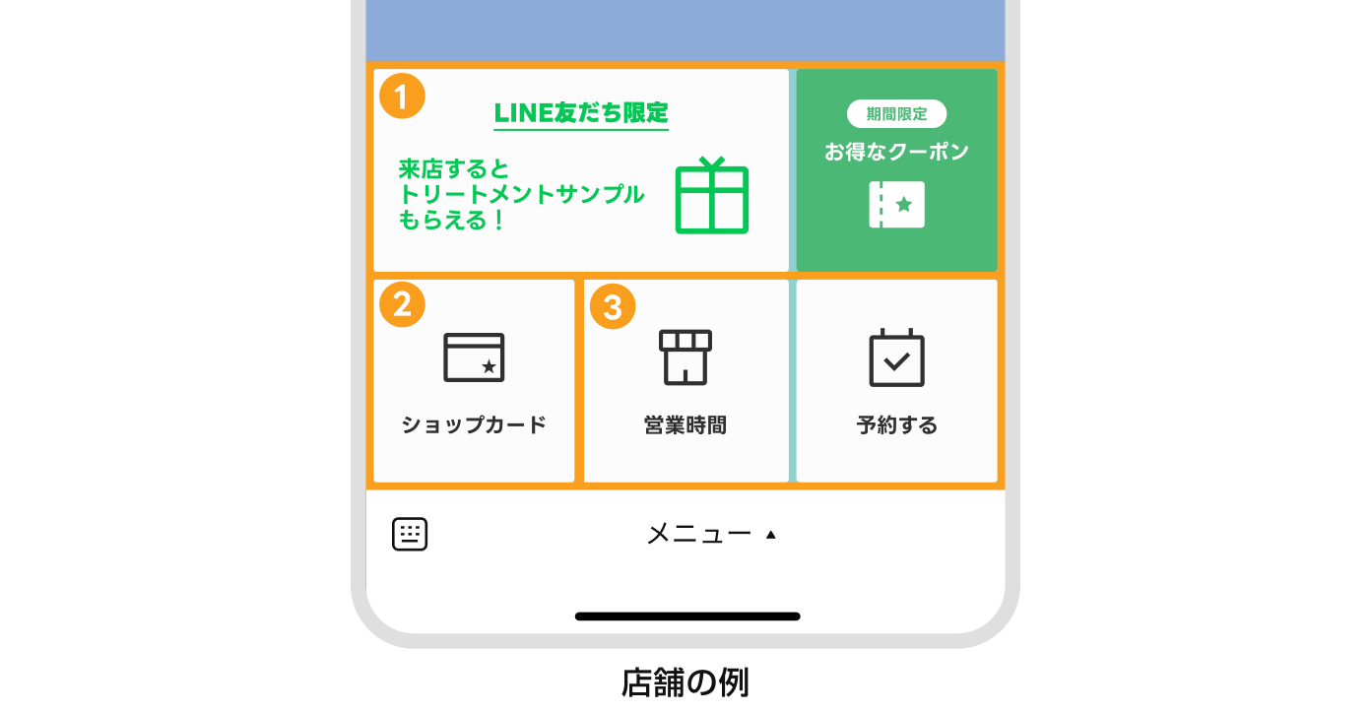
今後のアップデート情報
対象業界
全業種
LINE公式アカウント
開発
LINE API
オプション
商材
その他
認知
検討
獲得
【Messaging API】API作成のリッチメニューの統計情報が取得可能に
伸長
Messaging APIで作成したリッチメニューにおいて、表示された回数やクリック数などの統計情報が取得可能に。
これにより、LINE拡張ツールをご利用している企業さまはリッチメニュー経由の統計情報を運用に活かすことができる。
実際に統計情報が確認できるようになるにはご利用のツール環境に依存するため、別途ご確認を。
■ これまで
■ これから
OMA上
OMA上
【計測可能項目】
・インプレッション
・インプレッションユーザー
・クリック / クリックユーザー
【計測可能項目】
・インプレッション
・インプレッションユーザー
・クリック / クリックユーザー
ツール上
ツール上
【計測可能項目】
無し
※擬似的にタグなどを用いて
計測している様な状況だった
【計測可能項目】
・インプレッション
・インプレッションユーザー
・クリック / クリックユーザー
出典：https://www.lycbiz.com/jp/news/line-official-account/20260715/

Slide 5
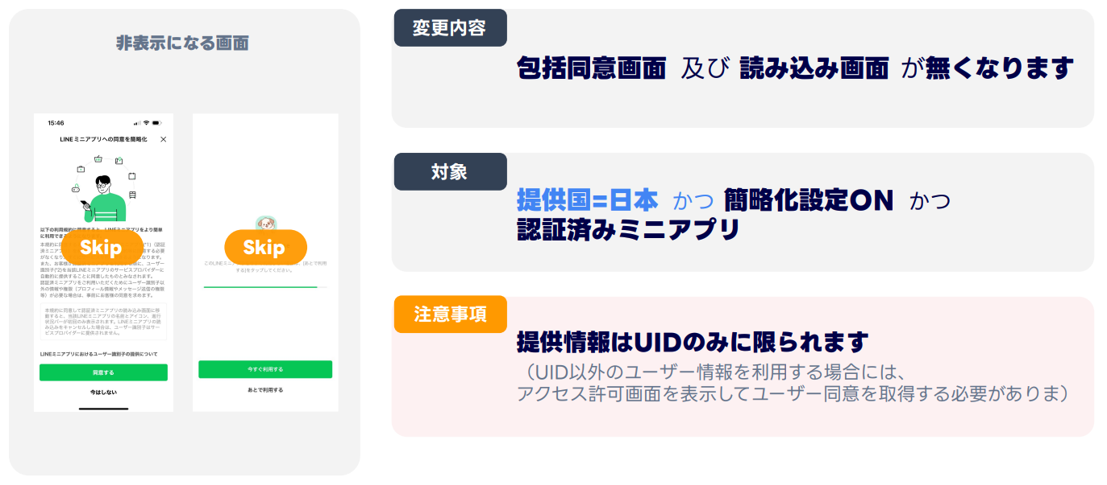
今後のアップデート情報
対象業界
全業種
LINE公式アカウント
開発
LINE API
オプション
商材
その他
認知
検討
獲得
【LINEミニアプリ】起動フローの変更について
伸長
2026年10月を目処にLINEミニアプリにおいて一部の条件を満たす場合、ミニアプリの起動フローが変更する。
条件は「提供国が日本」かつ「簡略化設定ON」かつ「認証済みミニアプリ」であること。
これにより同意画面およびロード画面がなくなり、ユーザーが離脱しづらくなるなどのメリットが発生する。
出典：代理店情報

Slide 6
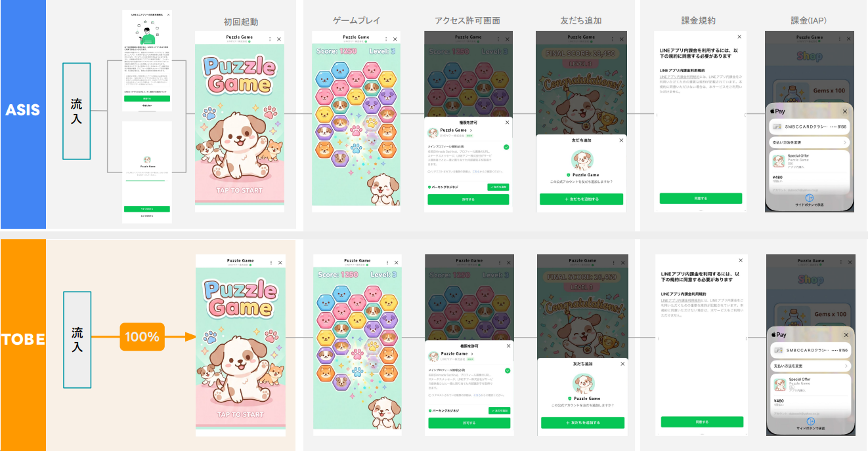
今後のアップデート情報
対象業界
全業種
LINE公式アカウント
開発
LINE API
オプション
商材
その他
認知
検討
獲得
【LINEミニアプリ】起動フローの変更について
伸長
2026年10月を目処にLINEミニアプリにおいて一部の条件を満たす場合、ミニアプリの起動フローが変更する。
条件は「提供国が日本」かつ「簡略化設定ON」かつ「認証済みミニアプリ」であること。
これにより同意画面およびロード画面がなくなり、ユーザーが離脱しづらくなるなどのメリットが発生する。
出典：代理店情報

Slide 7
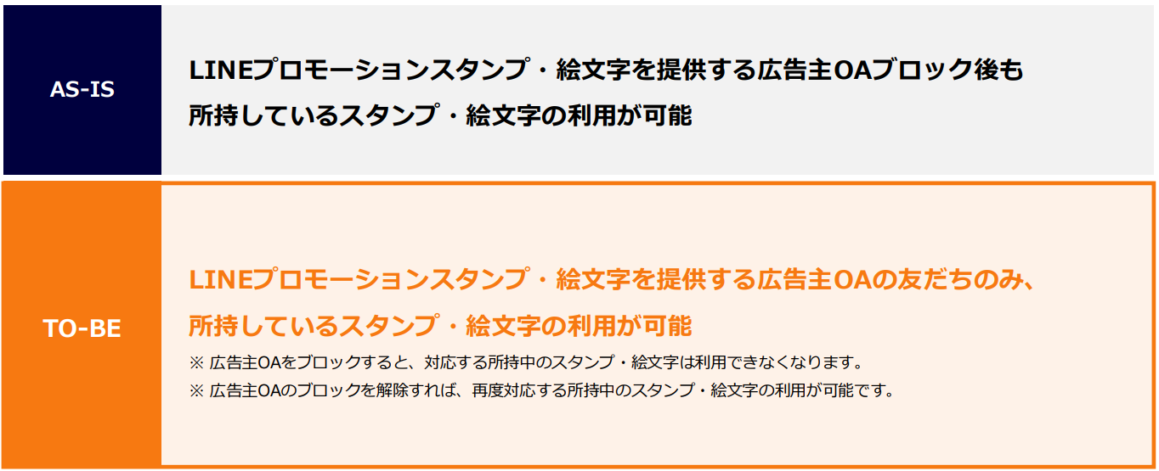
今後のアップデート情報
対象業界
全業種
LINE公式アカウント
開発
LINE API
オプション
商材
その他
認知
検討
獲得
【LINEプロモーションスタンプ】OAブロック仕様変更後の実績共有
伸長
2026年4月13日より、LINEプロモーションスタンプ・スポンサード絵文字では、
広告主OAの友だち状態とスタンプ・絵文字の利用可否を連動する仕様へ変更。
これにより、ブロック率の低下が期待されていましが、今回その実績がLINEヤフーより共有された。
出典：代理店情報

Slide 8
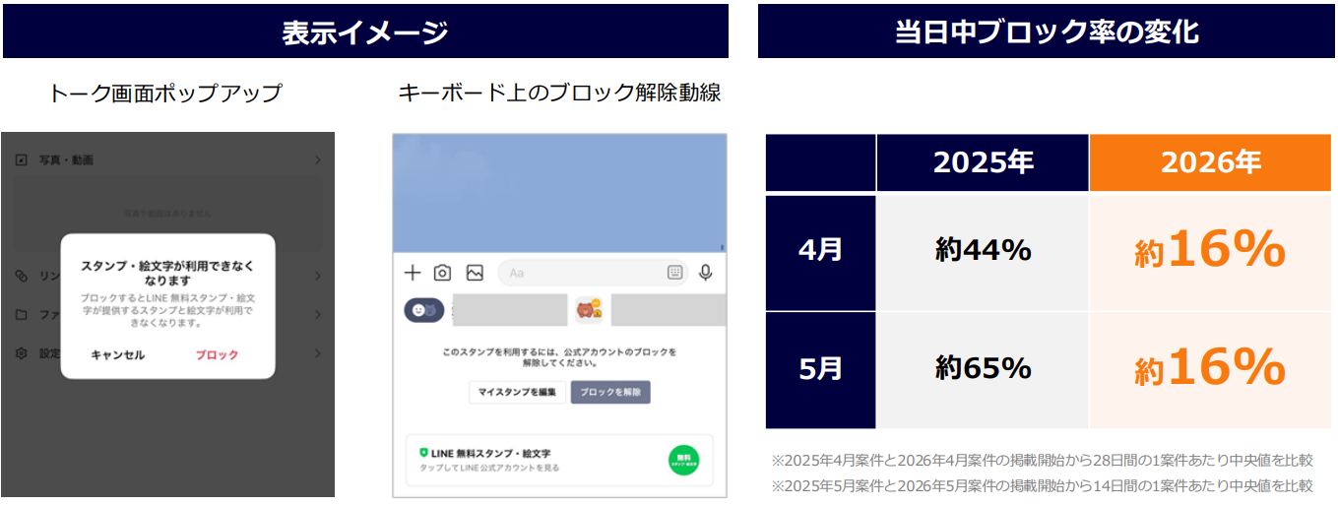
今後のアップデート情報
対象業界
全業種
LINE公式アカウント
開発
LINE API
オプション
商材
その他
認知
検討
獲得
【LINEプロモーションスタンプ】OAブロック仕様変更後の実績共有
伸長
本機能リリース後の掲載開始案件では、2025年同月比で当日中ブロック率の低下が確認された。
これにより、スタンプDL後の即時離脱を抑制し、
広告主OAとの友だち関係を維持しやすくなることが期待できることが証明された。
出典：代理店情報

Slide 9
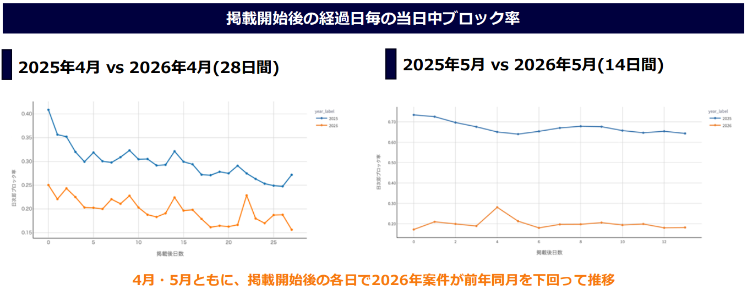
今後のアップデート情報
対象業界
全業種
LINE公式アカウント
開発
LINE API
オプション
商材
その他
認知
検討
獲得
【LINEプロモーションスタンプ】OAブロック仕様変更後の実績共有
伸長
本機能リリース後の掲載開始案件では、2025年同月比で当日中ブロック率の低下が確認された。
これにより、スタンプDL後の即時離脱を抑制し、
広告主OAとの友だち関係を維持しやすくなることが期待できることが証明された。
出典：代理店情報

Slide 10
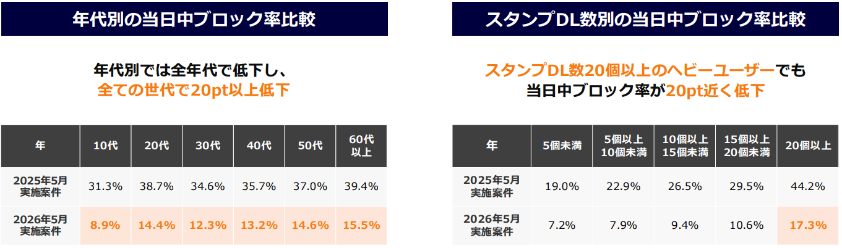
今後のアップデート情報
対象業界
全業種
LINE公式アカウント
開発
LINE API
オプション
商材
その他
認知
検討
獲得
【LINEプロモーションスタンプ】OAブロック仕様変更後の実績共有
伸長
本機能リリース後の掲載開始案件では、2025年同月比で当日中ブロック率の低下が確認された。
これにより、スタンプDL後の即時離脱を抑制し、
広告主OAとの友だち関係を維持しやすくなることが期待できることが証明された。
出典：代理店情報

Slide 11
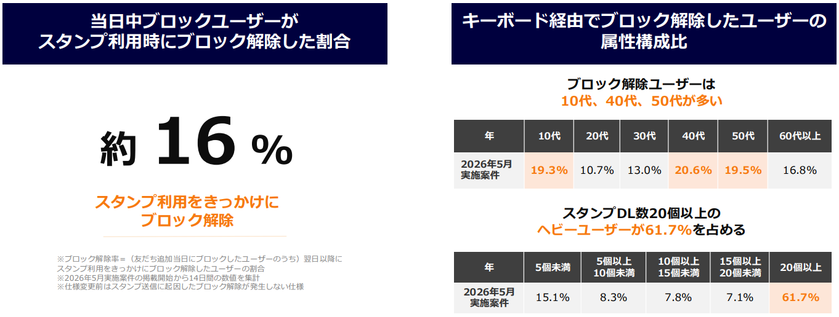
今後のアップデート情報
対象業界
全業種
LINE公式アカウント
開発
LINE API
オプション
商材
その他
認知
検討
獲得
【LINEプロモーションスタンプ】OAブロック仕様変更後の実績共有
伸長
本機能リリース後の掲載開始案件では、2025年同月比で当日中ブロック率の低下が確認された。
これにより、スタンプDL後の即時離脱を抑制し、
広告主OAとの友だち関係を維持しやすくなることが期待できることが証明された。
出典：代理店情報

